Slide 1
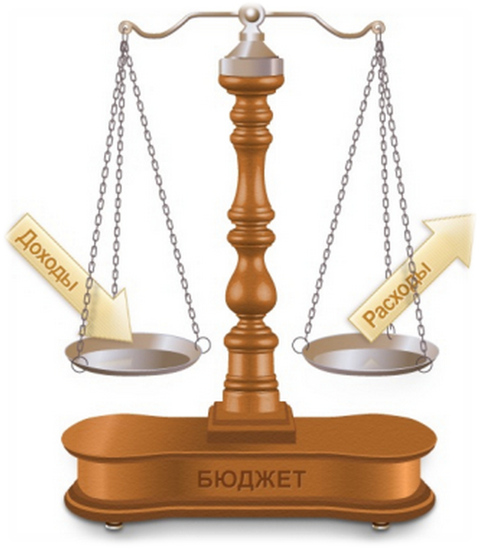
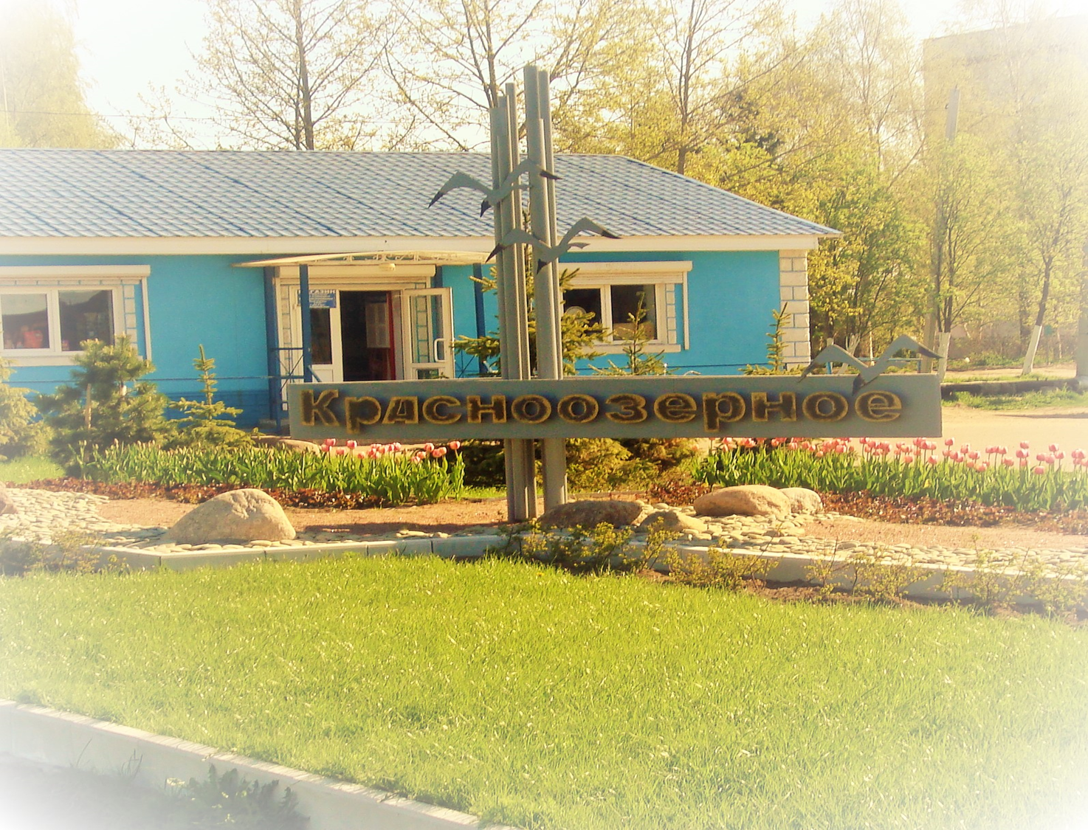
Администрация МО Красноозерное сельскоЕ поселениЕ
Бюджет
для граждан
Исполнение бюджета МО
Красноозерное сельское поселение МО Приозерский район ЛО
за 2021 год

Slide 2
Фактическое исполнение бюджета
за 2021 год
Доходы
26 066,8 тыс. рублей
Расходы
23 360,4
тыс. рублей
Дефицит
2 706,4
тыс. рублей

Slide 3
Исполнение доходной части бюджета
Доходы бюджета всего -
26 066,8тыс. рублей
Налоговые и неналоговые доходы -
16 643,7тыс. рублей
Безвозмездные поступления 9 423,1тыс. рублей
Налоговые доходы-
16 218,5тыс. рублей
Иные межбюджетные трансферты 2164,6 тыс. рублей
Неналоговые доходы –
425,2тыс. рублей
Дотации на выравнивание бюджетной обеспеченности
2073,9 тыс. рублей
Субвенции 156,5 тыс. рублей
Субсидии 5028,1тыс. рублей

Slide 4
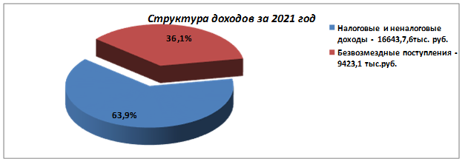

Slide 5
Структура налоговых и неналоговых доходов

Slide 6
БЕЗВОЗМЕЗДНЫЕ ПОСТУПЛЕНИЯ
Дотация бюджетам сельских поселений на выравнивание бюджетной обеспеченности 2073,9 тыс. рублей
Субсидии бюджетам бюджетной системы Российской Федерации 5028,1тыс. рублей
Субвенция бюджетам бюджетной системы Российской Федерации 156,5тыс. рублей
Иные межбюджетные трансферты 2164,6 тыс. рублей

Slide 7
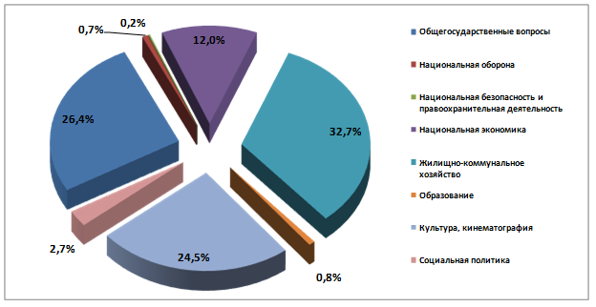
Администрация МО Красноозерное сельское поселение
Структура расходов бюджета МО Красноозерное сельское поселение МО Приозерский муниципальный район ЛО в 2021 году 23 360,4тыс. рублей

Slide 8
АдминистрацАдминистрация МО Красноозерное сельское поселение
Формирование и исполнение бюджета МО Корасноозерное сельское поселение МО Приозерский муниципальный район ЛО на основе муниципальных программ МО Красноозерное сельское поселение
Бюджет МО Красноозерное сельское поселение на 2021 год сформирован и исполнен в программной структуре расходов на основе утвержденных Администрацией МО Красноозерное сельское поселение 7 муниципальных программ
На реализацию исполнений мероприятий муниципальных программ направлено 16083,4тыс. рублей или 43,3% всех расходов бюджета МО Красноозерное сельское поселение

Slide 9
Исполнение по программам

Slide 10
Администрация МО Красноозерное сельское поселение
Объем межбюджетных трансфертов, перечисляемых из местного бюджета бюджету Приозерский муниципальный район на финансирование расходов, связанных с передачей осуществления части полномочий органов местного самоуправления МО Красноозерное сельское поселение
в 2021 году
Межбюджетные трансферты на финансирование расходов, связанных с передачей полномочий по кассовому обслуживанию и осуществлению контроля за исполнением бюджета
458 тыс. рублей
Межбюджетные трансферты на
финансирование полномочий по организации обеспечения малоимущих граждан, проживающих в поселении и нуждающихся в улучшении жилищных условий
21,8тыс. рублей
Межбюджетные трансферты в части коммунальной сферы
3,0 тыс. рублей
Межбюджетные трансферты на финансирование полномочий по осуществлению внешнего муниципального финансового контроля
14,2 тыс. рублей
Межбюджетные трансферты на финансирование полномочий в сфере подготовки документов по градостроительным планам и внесению изменений в правила землепользования и застройки поселения 48,1 тыс. рублей
Межбюджетные трансферты на финансирование полномочий по осуществлению внутреннего муниципального финансового контроля
21 тыс. рублей
Всего 566,1 тыс. рублей

Slide 11
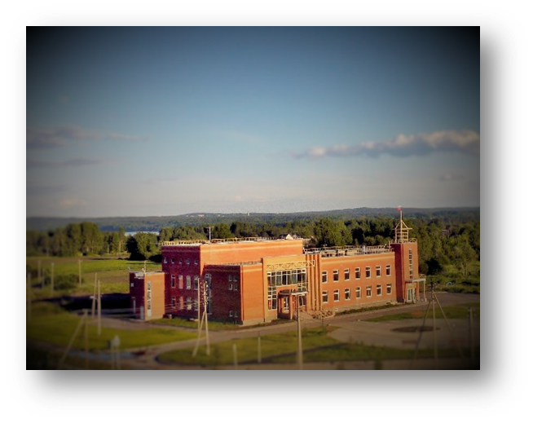
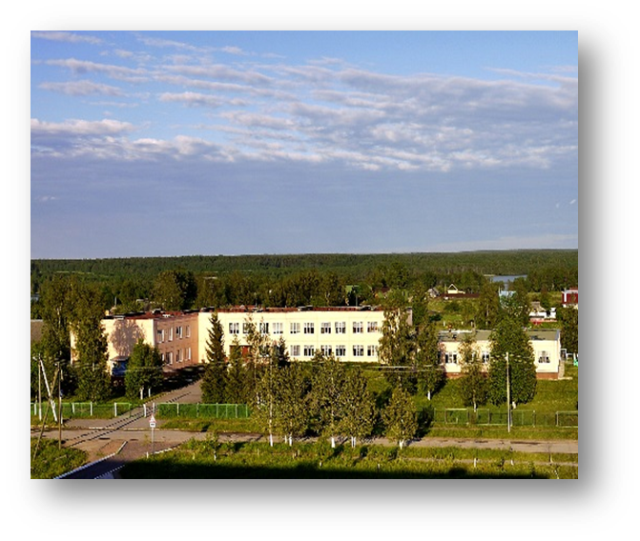
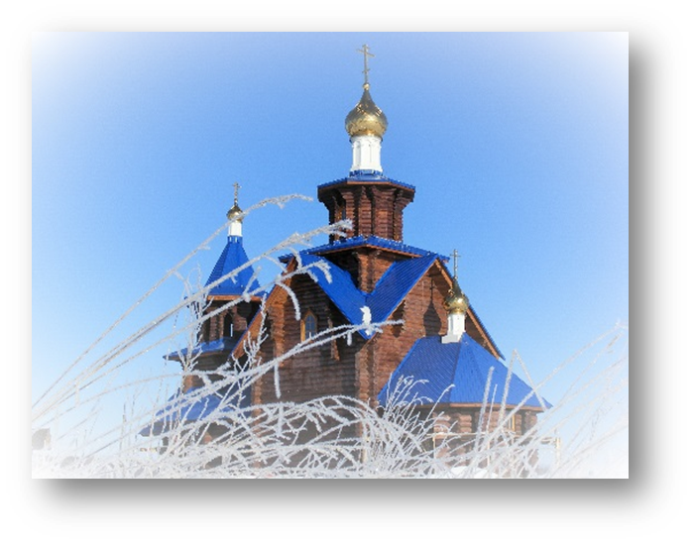
Администрация МО Красноозерное сельское поселение
Бюджет МО Красноозерное сельское поселение исполнен с профицитом 2706,4 тыс. рублей

